Slide 1

PEC 06/2019:
Pontos e contrapontos de uma trágica proposta
Floriano Martins de Sá Neto
Presidente da Associação Nacional dos Auditores Fiscais da RFB - ANFIP

Slide 2
Resumo expositivo
Contextualização – perdas direitos;
2. Princípios da PEC 06
3. Contrapontos
3.1 Desconstitucionalização
3.2 Questão demográfica
3.3 Problemas macroeconômicos e sociais
3.4 Exemplos: BPC, Abono, Rural, Professores, Servidores
3.5 Capitalização e custos de transição

Slide 3
Contextualização
  Ciclo do desmonte do Estado social
EC 95, “Teto dos gastos”
Novo Regime fiscal > limita os gastos públicos com políticas sociais
(dezembro de 2016)
Reforma da Previdência
Mudanças paramétricas > regras de acesso e valor benefícios
(PEC 287, PEC 06)
Lei da Terceirização
Reduz custos das empresas; retira garantias e precariza relações de trabalho
(março de 2017)
Perdas de direitos sociais conquistados CF/1988
Reforma Trabalhista
Altera a CLT, precariza as relações de trabalho; enfraquece sindicatos
(julho de 2017)

Slide 4
Princípios da Reforma, segundo o governo
Sistema justo e igualitário (rico se aposentará na mesma idade do pobre);
Quem ganha menos pagará menos;
Garantir a sustentabilidade do sistema;
Maior proteção social ao idoso: assistência fásica (por etapas > redução beneficio do idoso aos 60 anos e posterior progresso até 1 SM aos 70);
Garantir direitos adquiridos;
Separação entre Assistência e Previdência;
Opção pela Capitalização.

Slide 5
A desconstitucionalização da Previdência Social
A retirada dessas regras previdenciárias da Constituição vai facilitar realização de futuras mudanças nas aposentadorias. Menor quorum, maior facilidade de aprovação.
Art. 201-A. Lei complementar de iniciativa do Poder Executivo federal instituirá novo regime de previdência social, organizado com base em sistema de capitalização, na modalidade de contribuição definida, de caráter obrigatório para quem aderir, com a previsão de conta vinculada para cada trabalhador e de constituição de reserva individual para o pagamento do benefício, admitida capitalização nocional, vedada qualquer forma de uso compulsório dos recursos por parte de ente federativo.” (NR)

Slide 6
A questão demográfica é tomada como um dos motivadores da Reforma. Mas será que o envelhecimento, o fim do denominado “bônus demográfico”, é realmente o grande vilão da insustentabilidade previdenciária?

Slide 7
Pouco se discute que população irá envelhecer, mas que continuaremos a ter uma grande População Ativa apta ao trabalho
Concentrar os problemas de calibragem do sistema em ajustes paramétricos, na razão de dependência, é um olhar míope sobre a maior rede de proteção social do país, a Seguridade Social. Grandes problemas relacionado à previdência, vistos em slide anterior, devem, de maneira urgente, serem equacionados. Essa seria uma verdadeira reforma da previdência!

Slide 8
Grandes problemas com impactos na previdência e na sustentabilidade
  PIB (1%),
  Desemprego (13,2 milhões) , Trabalho subutilizado (28,4 milhões);
  Informalidade (37 milhões, mais de 40% de toda a população ocupada);
  Rotatividade (uma das mais altas da América Latina),
  Saúde trabalhador(elevado número de doenças crônicas após os 55/60 anos),
  Desvinculações de contribuições sociais via DRU (entre 2010 e 2017 foram desvinculados R$ 560 bi, média de R$ 70 bi/ano),
  Renúncias contribuições sociais (mais R$ 1 trilhão nos últimos 10 anos),
  Sonegações e dívida previdenciária (dos R$ 490 bilhões em dívidas ativas, cerca de R$ 160 bilhões (33%) são passíveis de recuperação),
  Uma reforma tributária justa (mais progressiva, mais equitativa).

Slide 9
Benefício de Prestação Continuada (BPC) e Abono Salarial
O Governo não diz:
O BPC supera o Bolsa Família na retirada de pessoas da extrema pobreza e da indigência;
Que no BPC, cerca de 2 milhões de idosos e 2,6 milhões de deficientes recebem mensalmente 1 salário mínimo, todo revertido em consumo.

Slide 10
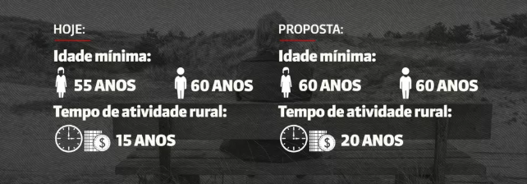
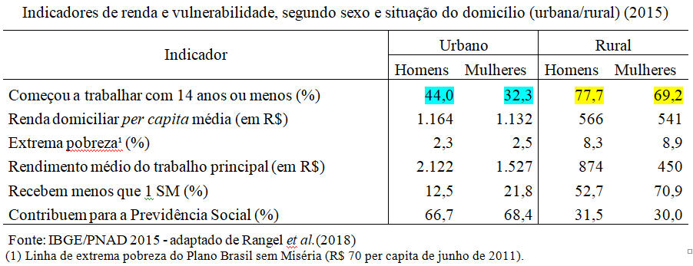
Aposentadoria Rural

Slide 11
Aumento TC (h/m) e idade (m) do rural
A justificativa da diferença de 5 anos na idade mínima de acesso às aposentadorias entre rurais e urbanas se dá por duas condições específicas: a penosidade do trabalho rural e o início precoce da atividade laboral no campo;
É justo aumentar a idade de aposentadoria da assalariada rural para 60 anos e 20 anos de contribuição (h/m)? Porque não diferenciar idade de homens e mulheres no meio rural, se pela proposta se estabelece diferença no meio urbano? Que critérios atuariais são utilizados?
É justo aumentar idade para o segurado especial (trabalhador rural que individualmente ou em regime de economia familiar atua na atividade agropecuária em pequena propriedade rural) e fazê-lo pagar R$ 600 por ano (por grupo familiar) para se aposentar? E as secas, os excessos de chuvas, os ataques de pragas, a venda de produtos que em alguns casos não pagam os custos de produção, não são critérios a serem analisados? Como ele irá complementar esse valor diante dessas intempéries?

Slide 12
Professores e Policiais
Carreiras do magistério mais desgastante (física e mentalmente): etapas da educação infantil e do ensino fundamental; educação no campo e em quilombolas > mais desafios na sala de aula;
Áreas consideradas insalubres, perigosas, penosas ou de alto risco terminam por prejudicar a saúde e a própria vida do trabalhador. Deve permanecer os critérios da aposentadoria especial.

Slide 13
Servidores: onde há privilégios?
As últimas reformas previdenciárias promoveram a convergência dos Regimes: RGPS e RPPS, com mesmo teto e regras de aposentadoria. Direitos à paridade e integralidade deixaram de existir;
O Servidor Público Federal mais antigo, beneficiário dos direitos a paridade e integralidade, paga contribuição previdenciária sobre a totalidade da remuneração percebida (e não sobre o teto do RGPS);
O Servidor Público Federal inativo e seu pensionista pagam contribuição para a previdência. Esse recolhimento não existe no Regime Geral;
O Servidor Público, por ocasião da aposentadoria, não recebe valores depositados em conta do Fundo de Garantia do Tempo de Serviço (FGTS) como o contingente do RGPS;

Slide 14
A remuneração média dos servidores não é tão elevada quanto se propaga. Mais de 50% ganham até 6,5 SM (cerca de R$ 6.500). Apenas 15% dos Servidores ganham acima de R$13.000 (dados de dez/2016);

Slide 15
Em função das mudanças realizadas nas últimas reformas, o RPPS ingressou num quadro de equilíbrio, com necessidade de financiamento decrescente a partir de 2025.

Slide 16
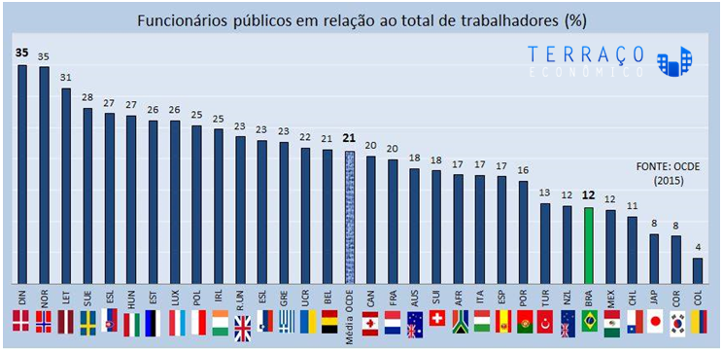
Servidores: onde há privilégios?

Slide 17
Enquanto isso, no Judiciário ...
De acordo com estimativa das consultorias da Câmara e do Senado Federal, o reajuste para ministros do STF terá impacto de cerca de R$ 1,4 bilhão nas contas da União (R$ 4 bilhões incluindo estados e municípios) em 2019;
Já o aumento de até 41,5% para os servidores do Judiciário, segundo o Planejamento, custou R$ 22,3 bilhões entre 2016 e 2019 (R$ 1,7 bilhão, em 2016; R$ 4,8 bilhões, em 2017; R$ 6,5 bilhões, em 2018; e R$ 9,3 bilhões, em 2019).

Slide 18
Separar Previdência de Assistência (Seguridade Social)
Fazer essa separação não irá reduzir custo, não haverá impacto contábil no déficit;
Teria que mudar a Constituição, que criou dois orçamentos, o fiscal e o da Seguridade. No primeiro, a fonte de renda são impostos, e quase todos eles são compartilhados com estados e municípios. O Orçamento da Seguridade Social, financiado por contribuições, está dividido em previdência, saúde e assistência social. Nesse último estão Bolsa Família e benefícios para os muito pobres e mais velhos que nunca contribuíram (BPC, p.ex.);
Portanto, separar previdência de assistência pode tornar os dados mais compreensíveis, mas não reduz em nada o déficit.

Slide 19
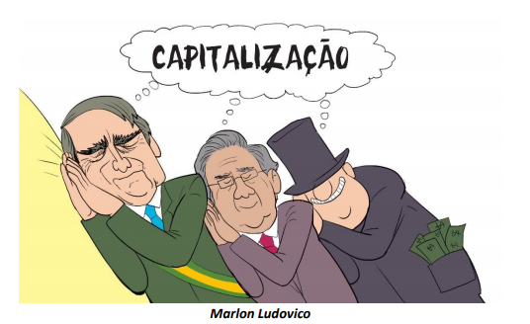
Capitalização, dos males o pior
A PEC 06/2019 determina que, por meio de lei complementar, será implantado um regime previdenciário no modelo de capitalização em contas individuais, como alternativa ao Regime Geral e aos Regimes Próprios.
Algumas diretrizes:
obrigatoriedade do regime para quem aderir;
contribuição definida - em que o valor dos benefícios varia conforme as contribuições;
possibilidade de uso do sistema de contas nocionais (contribuição definida + repartição simples);
garantir um piso básico equivalente a um salário mínimo e seria financiado por fundo solidário gerido por entidades públicas ou privadas

Slide 20
América Latina (14 países)
OIT*: 30 países privatizaram total ou parcialmente seus regimes de previdências públicas obrigatórias de 1981 a 2014
Leste Europeu e Ex- URSS (14 países)
África (2 países)
Venezuela (2000, total), Equador (2002, total), Nicarágua (2005, total), Bulgária (2007, parcial), Argentina (2008, total), Eslováquia (2008, parcial), Estônia, Letônia e Lituânia (2009, parcial), Bolívia (2009, total), Hungria (2010, total), Croácia e Macedônia (2011, parcial), Polônia (2011, total), Rússia (2012, total), Cazaquistão (2013, parcial), República Tcheca (2016, total) e Romênia (2017, parcial).
Até o ano de 2018, desses 30 países, 18 reverteram suas privatizações (re-reforma), total ou parcial
Tendo em vista a reversão da privatização pela maioria desses países (muitos ainda estão tentando como Chile, Colômbia, México e Peru) e a acumulação de evidências sobre os impactos sociais e econômicos negativos da privatização, pode-se afirmar, segundo a OIT, que o experimento da privatização foi um fracasso. Com a crise financeira mundial de 2008 a vulnerabilidade desse sistema se tornou ainda mais evidente em virtude das intempéries do mercado, obrigando os adeptos a capitalização, de maneira mais enfática, a voltarem para seus antigos regimes.
(*) ILO. Social Protection Department. ESS – Working Paper No. 63. Reversing pension privatization: Rebuilding public pension systems in Eastern European and Latin American countries (2000-18). Disponível em https://www.ilo.org/wcmsp5/groups/public/---ed_protect/---soc_sec/documents/publication/wcms_648639.pdf. Elaboração: Dieese

Slide 21
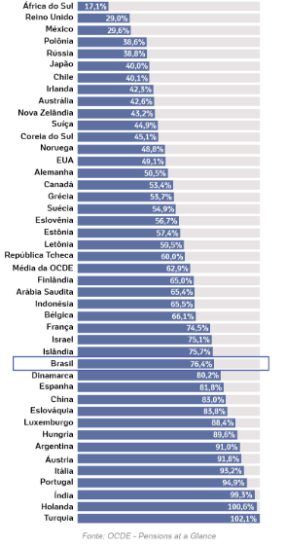
Taxas de Reposição da Renda
Muito se diz que o atual sistema de previdência é bastante generoso, pois os aposentados recebem um percentual em relação ao salário do período que trabalhavam muito elevado.
Realmente o Brasil tem uma taxa de reposição acima da média mundial, mas também tem uma renda média muito baixa, com baixo poder de poupança. O brasileiro não conseguirá destinar parte da renda para capitalização, colocando em risco sua futura aposentadoria, ou tendo que recorrer a um PBS

Slide 22
O exemplo do Chile
Empregador e o Estado não participam do custeio;
Sistema privilegia aquelas pessoas com maior poder aquisitivo, pois estas serão as com condições de contribuir com mais veemência e de maneira ininterrupta para a própria aposentadoria;
Mais pobres > Reforma parcial 2008 > Pensão Básica Solidária (PBS) > 40% do salário mínimo chileno;
Situação de muitos chilenos: 80% das pessoas aposentadas no Chile recebem um valor abaixo do salário mínimo e 44% estão abaixo da linha da pobreza

Slide 23

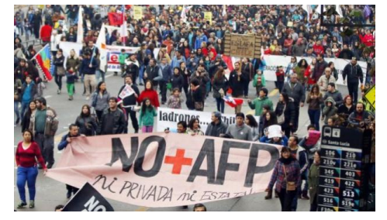
Perdas > variando de 10% a 30% da ativa
Bandeira defendida pela maioria da população: recriar um sistema de repartição tripartite e solidário tal qual temos hoje no Brasil.
Exemplo concreto:
1) Professora primária, 62 anos (contribuição 10% > equivalente a R$ 750)
Salário Ativa = R$ 7.500
Benefício Ap. = R$ 1.730 (23% ativa)
--------------------------------------------
Perda = R$ 5.770 (77%)

Slide 24
Custo de Transição vai na contramão da redução de gastos
Chile > o custo (estoque), de 1981 a 2015, situava-se em 136% do PIB*.( média de 4% a.a). Hoje está em torno de 2,5%, mas a sociedade continuará pagando. Imaginando, hipoteticamente, esses mesmos efeitos no Brasil, em 34 anos, estaríamos falando, em valores atuais, de um custo de cerca de R$ 9 trilhões;
Argentina > previsão anual de 3,6% do PIB** (Banco Mundial)
México > a capitalização fez com que os gastos previdenciários do Estado saltassem de 1% do PIB para 4%
IFI/Senado > Brasil > R$ 400 bilhões no primeiro ano (estimativa???)
Falta de transparência > governo afirma não saber o custo!
(*) Comisión Asesora Presidencial sobre el Sistema de Pensiones, Informe final 2015, Chile, 2015, pág. 57-58. Disponível em: https://mega.nz/#!ZsVFCKJQ!HG5qpGtEAyS_YWalsJDnU6X-V_fRMbZ94CsodbnNiYY
(**) Mesa-Lago, C. 2004. An appraisal of a quarter-century of structural pension reforms in Latin America. CEPAL Review 84, December 2004 (Santiago de Chile, UN ECLAC).

Slide 25
Lições aprendidas de três décadas de privatização (segundo a OIT)
Taxas de cobertura estagnadas ou diminuídas
Benefícios previdenciários deteriorados
Acirramento da desigualdade de gênero
Os altos custos de transição criaram grandes pressões fiscais
Custos administrativos elevados
Quem se beneficiou da poupança das pessoas? O setor financeiro
Riscos de mercado transferidos para os indivíduos
Diálogo social deteriorado
Regimes de repartição são mais capazes de cumprir os princípios da solidariedade e da não discriminação do que a proposta de benefícios definidos

Slide 26
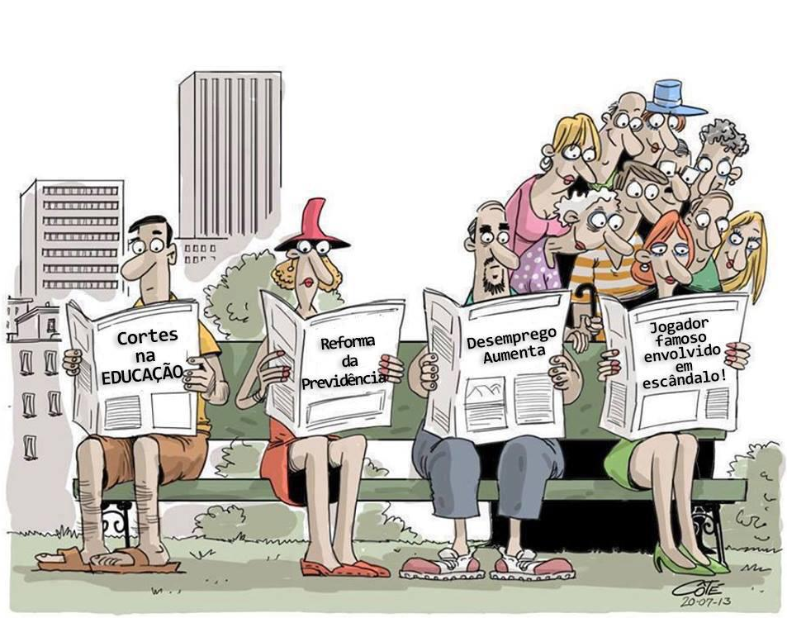

Slide 27
Obrigado!

